Slide 1
HBE-SM9-Compact
사용자 메뉴얼

Slide 2
HBE-SM9-Compact
임베디드 시스템

Slide 3
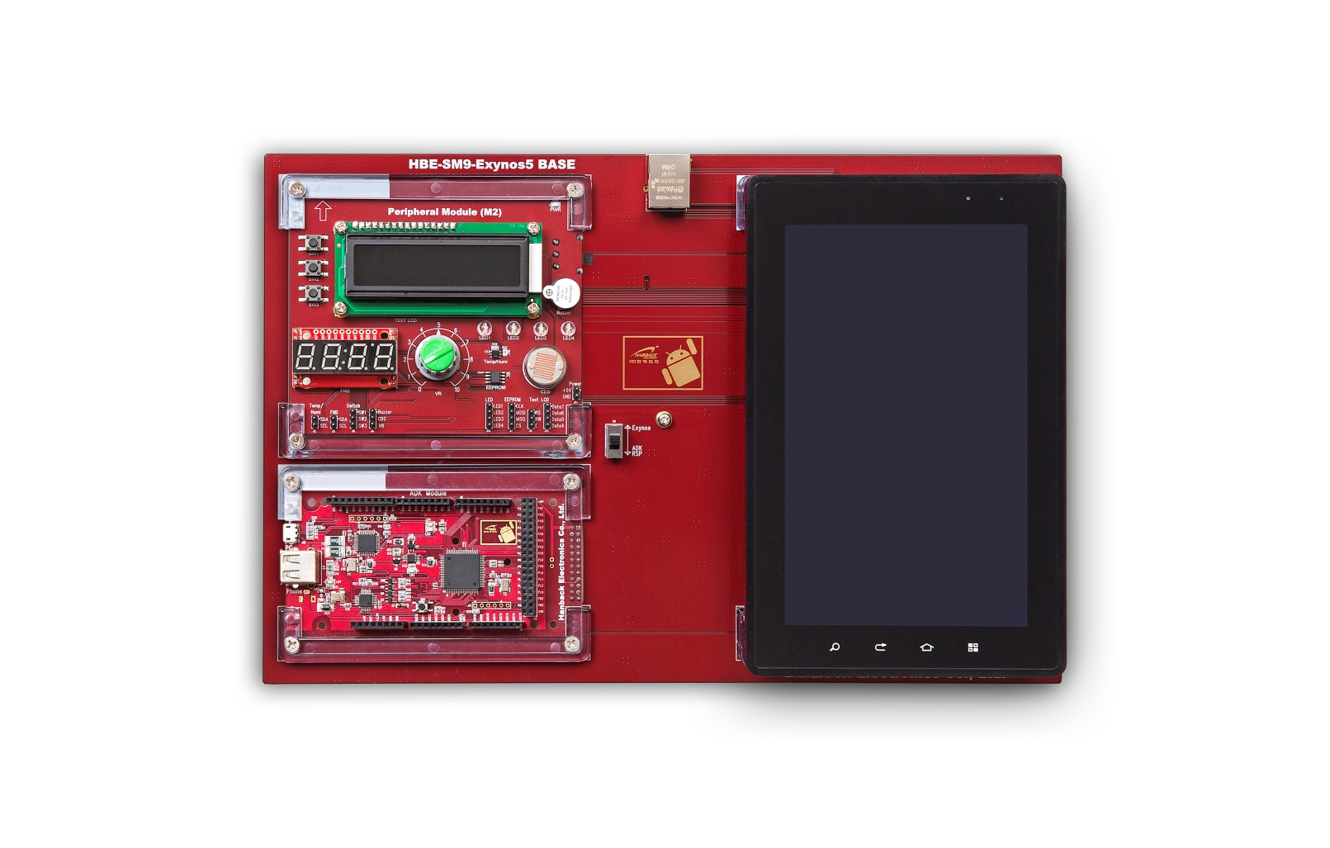
HBE-SM9-Compact 개요
실습 장비 HBE-SM9-Compact(이하 SM9)
임베디드 모듈(이하 M1), 디바이스 드라이버 실습 모듈(이하 M2), 펌웨어 실습 모듈(ADK-2560), 옵션 모듈(B/D Shield, Battery Module, Raspberry Pi, RSP Shiled, NFC)로 구분
임베디드 리눅스를 비롯해 안드로이드 플랫폼 교육이 가능하도록 디자인

Slide 4
SM9 특징
임베디드 리눅스 커널 기반에 안드로이드 플랫폼 및 우분투 12.04를 함께 사용
최신 스마트 디바이스 및 임베디드 교육 장비
ADK 및 SmartCar, Healthcare/Eco Sensor Kit, UbiHouse Smart, Capstone1, Capstone2 등과 연동 스마트 디바이스 기반의 전자장치 제어
로봇 제어
헬스케어 단말기
IoT 응용 분야로 활용

Slide 5
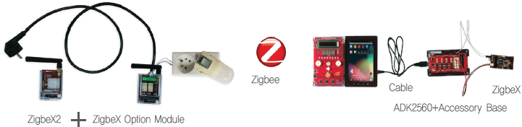
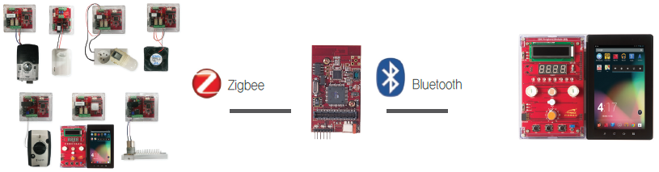
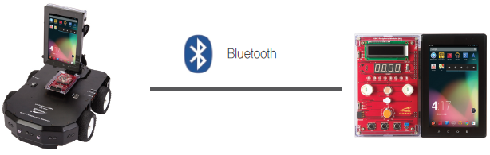
HBE-SM9-Compact 활용 사례

Slide 6
SM9 하드웨어 사양
SM9의 M1 (태블릿 타입)
Processor
삼성전자 옥타코어 Exynos5 AP(Application Processor)
LCD
10점 정전용량식 멀티터치 스크린 및 광시야각을 지원하는 7"
고속 무선 통신
802.11b/g/n Wi-Fi
블루투스
USB
USB 3.0 (USB 2.0 하위 호환)

Slide 7
HBE-SM9-Compact M1 사양
항목 | 사양
Processor | Samsung Exynos-5422 Octa Core(Cortex-A15 Quad + Cortex-A7 Quad)
Memory | 2Gbytes LPDDR3 RAM
GPU | Mali-T628 MP6(OpenGL ES 3.0/2.0/1.1 and OpenCL 1.1 Full profile)
Display | 7 inch 800x1280(WXGA) pixels IPS LCD
Touch Screen | 7 inch 10 point Capacitive Multi-Touch Screen
Touch Key | 4ea Capacitive Touch Key
Storage | eMMC 16GBytes, *Option 8/16/32GBytes MicroSD Card
Network | 802.11 b/g/n Wireless LAN
Bluetooth | 4.0+EDR, 1.1/1.2/2.0/2.1+EDR compatible (* max data speed 3Mbps)
PMIC | Power Management IC
Digital Video | HDMI 1.4 Video Out(1080p)
Audio | Audio Codec, Build-in Speaker, Headphone Jack(Mic + Speaker)
USB | USB 3.0 Host (Super Speed standard A Type Connector x 1port) USB 3.0 OTG (Super Speed USB Micro A-B Type Connector x 1port) USB 2.0 Host (High Speed standard A Type Connector x 2ports)
UART | 1 Port Serial to USB(Micro Type, default: debugging UART)

Slide 8
HBE-SM9-Compact M2 사양
SM9의 M2
임베디드 학습용 주변장치 모듈
M1에 내장된 프로세서의 여러 핀과 직접 연결된 주변 장치들로 구성
스위치, TextLCD, LED, 버저 -> GPIO에 연결
빛 센서(CDS), 가변저항 조그 셔틀 -> ADC 연결
FND와 SHT21(온 습도센서) -> I2C 인터페이스
EEPROM은 SPI 인터페이스를 통해 연결
항목 | 사양
Interrupt Device | Button Switch 3ea
Display Device | 2x16 Text LCD, 4-Digit 7-Segment
Output Device | Buzzer, 4ea LED’s
I2C Device | Humidity and Temperature Sensor
SPI Device | EEPROM
ADC Device | CDS, VR(Variable Resister)

Slide 9
HBE-SM9-Compact Option (1)
SM9의 옵션모듈 (M2 모듈에 포함되지 않은 센서 및 디바이스)
Capstone 모듈을 연결하여 사용
B/D Shield
M1모듈을 휴대 가능
Battery Module
근거리 통신
NFC Module,
IoT를 위한 오픈 소스 하드웨어
Raspberry Pi

Slide 10
HBE-SM9-Compact Option (2)
B/D Shield Module
항목 | 사양
Bread Board | Terminal Strip 2ea, Bus Strip 1ea
Expansion I/O | GPIO: 13ea, UART: 1ea, I2C: 1ea, SPI: 1ea, ADC: 2ea, Power: 4ea
Battery Module
항목 | 사양
Battery | 3.7V Lithium Polymer Battery(8800mA)
Charger | Lithium Polymer Battery Charger
NFC Module
항목 | 사양
NFC Controller | NXP PN544
Communication Port | I2C
Frequency | 13.56MHz Baseband
Detect Range | Max 5cm detection range(dependent on air-interface protocols and tag brands)
Antenna | PCB Antenna
Tag | Card Type(ISO14443A/ISO15693A Compliant)

Slide 11
HBE-SM9-Compact Option (3)
Raspberry Pi B++
항목 | 사양
SoC | Broadcom BCM2835 SoC Full HD multimedia AP
CPU | 700MHz ARM1176JZF-S CPU
GPU | Dual core Broadcom VideoCore IV GPU
RAM | 512MB SDRAM @400MHz
Storage | MicroSD 16GB
USB 2.0 | USB A Type x4 Ports
Power | 600mA up to 1.8A @ 5V
RSP Shield Module
항목 | 사양
LCD | 2.8” TFT LCD(320 x 240)
Touch Screen | 2.8” Touch(Controller 내장)
Camera | 5M Pixel(CSI)
Motor Interface | DC Motor Drive 2ea (3.5mm Terminal Block 4ea)
Expansion I/O | GPIO: 7ea, UART: 1ea, I2C: 1ea, SPI: 1ea, ADC: 8ea
Charger | Li-Ion Battery Charger
Battery | Li-Ion Battery, 3.7V/1800mAh

Slide 12
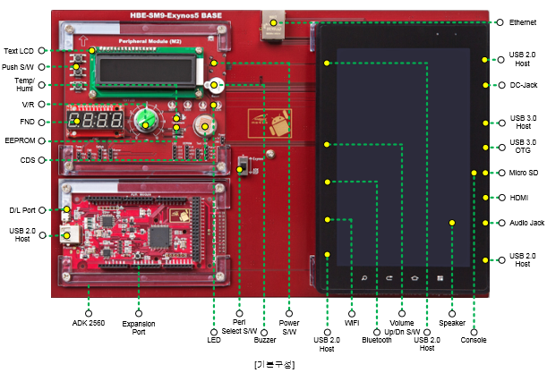
SM9 기능 및 명칭 (1)
M1과 M2의 주요 명칭 및 기능

Slide 13
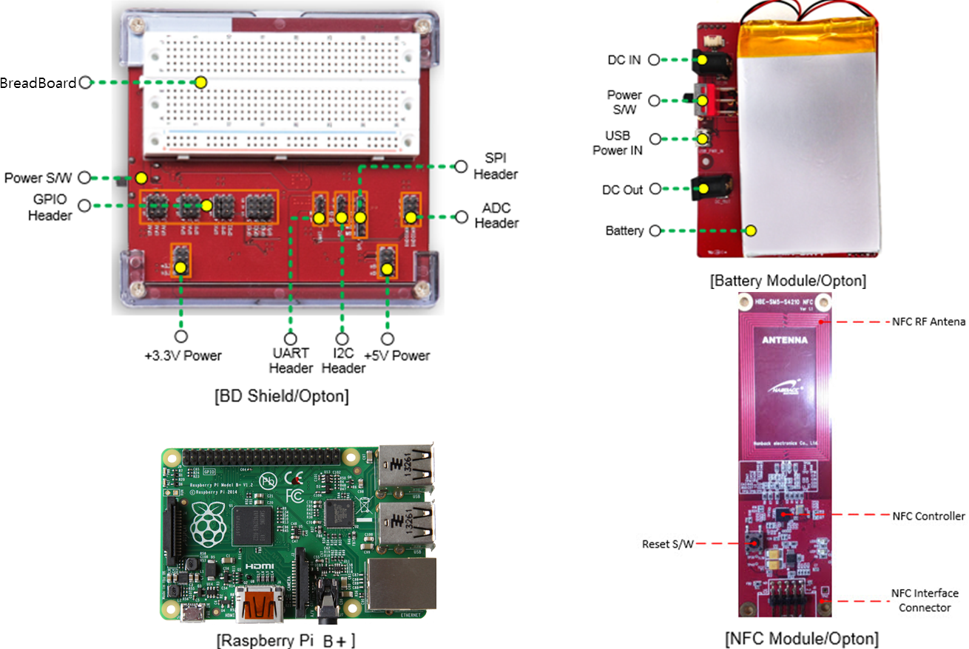
SM9 기능 및 명칭 (2)

Slide 14
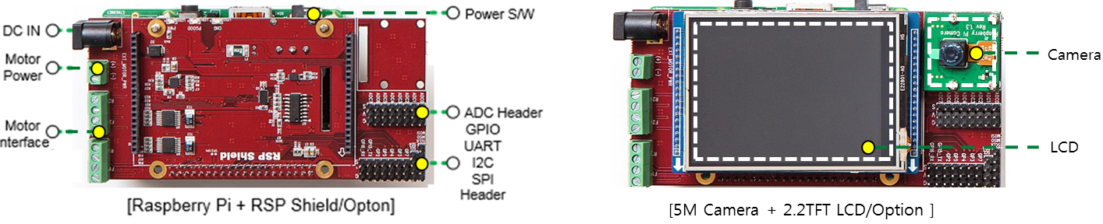
SM9 기능 및 명칭 (3)

Slide 15
SM9 M1의 주요 명칭 및 기능 (1)
USB 2.0 Host
USB 2.0 주변장치를 연결 (2포트 제공)
DC-Jack
전원을 공급
USB 3.0 Host
USB 3.0 주변장치를 연결 (USB 2.0 Host와 하위 호환)
USB 3.0 OTG
PC 연결해 ADB 서비스 사용 (USB 2.0 OTG와 하위 호환, 오른쪽 포트 이용)
Console
디버깅 전용 포트로 터미널로도 불리며 RS232C를 USB로 변환해 제공
Micro SD
외부 저장소 확장

Slide 16
SM9 M1의 주요 명칭 및 기능 (2)
HDMI
모니터와 연결해 화면 출력 확장
Audio Jack
오디오 입출력을 확장
Speaker
오디오 출력 (M1 내부에 위치, Audio Jack에 연결하면 이곳의 출력은 차단)
Bluetooth
블루투스 통신을 지원 (M1 내부에 위치)
Wi-Fi
Wi-Fi 통신을 지원 (M1 내부에 위치)

Slide 17
SM9 M2의 주요 명칭 및 기능 (1)
Text LCD
16열 2행 텍스트 문자를 출력 (M1의 GPIO에 연결)
LED
ON/OFF로 사용자 출력 (M1의 GPIO에 연결)
FND
숫자를 표현할 때 사용 (M1의 GPIO에 연결)
Push S/W
터치에 의한 입력 스위치로 사용(M1의 인터럽트 또는 GPIO에 연결)
CDS
빛의 밝기를 감지할 때 사용 (M1의 ADC에 연결)
Vibrator Register
가변저항으로 조그 셔튤을 감지할 때 사용 (M1의 ADC에 연결)

Slide 18
SM9 M2의 주요 명칭 및 기능 (2)
Piezo
소리를 내는 버저^{Buzzer} (M1의 GPIO에 연결)
Push S/W
사용자의 입력으로 사용 (M1의 인터럽트 또는 GPIO에 연결)
EEPROM
숫자를 표현할 때 사용 (M1의 SPI에 연결)
SHT21
숫자를 표현할 때 사용 (M1의 I2C에 연결)

Slide 19
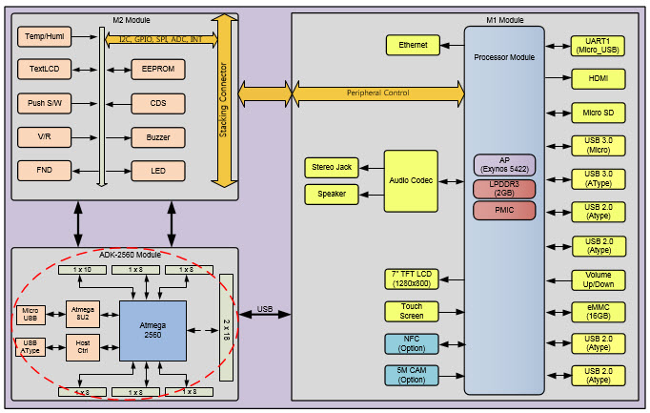
HBE-SM9-Compact 블록도

Slide 20
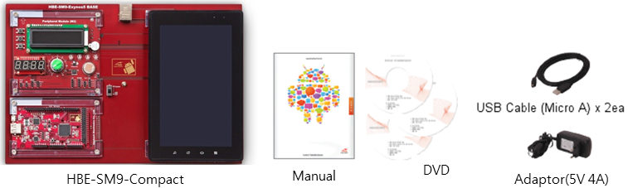
SM9 제품 구성
M1, M2, ADK-2560이 결합된 본체, 케이블, 어댑터 등으로 구성
본체(M1 + M2) 1개
매뉴얼 1권
DVD 4장(플랫폼1&2, 개발환경, 우분투 이미지)
마이크로USB-USB A 타입 케이블 2개
어댑터(5V 4A) 1개

Slide 21
플랫폼(Embedded Development Kit) (1)
플랫폼(Embedded Development Kit) DVD 1, 2
부트로더와 커널
안드로이드 플랫폼 전체 소스
M2용 디바이스 드라이버
디바이스 드라이버 네이티브 테스트
안드로이드 GUI 테스트 소스
복원 이미지 파일
기본 툴

Slide 22
플랫폼(Embedded Development Kit) (2)
recovery : 타깃 복원용 이미지 파일들이 위치
recovery.cmd : SM9 부트로더와 호스트 간에 fastboot 서비스를
이용해 SM9 을 출고 상태로 복원할 때 사용하는 배치
파일로 다음 이미지들을 SM9 에 설치
u-boot.img : 부트로더(U-Boot) 이미지.
zImage : 커널 이미지.
system.img : 안드로이드 시스템 이미지.
userdata.img : 안드로이드 사용자 이미지.
sm9_recovery.tar.bz2 : SM9 부트로더에 문제가 발생해 fastboot 서비 스로 복원할 수 없을 때 사용하는 T-Flash용 복 원 이미지 파일
압축을 해제한 후 tools 폴더에서 제공하는 T-Flash 복원 툴을 이용해 설치

Slide 23
플랫폼(Embedded Development Kit) (3)
source
Image : M2제어 예제소스를 컴파일한 이미지가 위치
AndroXStudio : AndroXStudio를 이용하여 진행하는 예제소스가 위치
drivers : M2용 임베디드 리눅스 디바이스 드라이버 소스가 위치
Application : M2용 임베디드 리눅스 디바이스 드라이버에 대한
네이티브(콘솔) 테스트와 안드로이드용 GUI 테스트
소스가 위치
AndroidApp : NDK를 포함한 안드로이드용(자바) GUI 테스트
소스
native : AndroidApp와 유사한 GUI를 갖지 않은 콘솔용 C
테스트 소스

Slide 24
플랫폼(Embedded Development Kit) (4)
Linux_AndroidStudio : Linux와 AndroidStudio를 이용하여 진행하는
예제소스가 위치
Drivers : M2용 임베디드 리눅스 디바이스 드라이버 소스가 위치
Application : M2용 임베디드 리눅스 디바이스 드라이버에 대한
네이티브(콘솔) 테스트와 안드로이드용 GUI 테스트
소스가 위치
AndroidApp : NDK를 포함한 안드로이드용(자바) GUI 테스트
소스
native : AndroidApp와 유사한 GUI를 갖지 않은 콘솔용 C
테스트 소스

Slide 25
플랫폼(Embedded Development Kit) (5)
platforms : 부트로더와 커널, 안드로이드 플랫폼 전체 포팅 소스가 위치
android.tar.bz2 : 안드로이드 플랫폼 포팅 소스. (플랫폼 DVD2에 포함되어있음)
linux.tar.bz2 : 임베디드 리눅스 포팅 소스.
u-boot.tar.bz2 : 부트로더 포팅 소스.

Slide 26
플랫폼(Embedded Development Kit) (6)
tools
toolchain
고급 사용자를 위해 우분투 호스트용 크로스 툴 체인이 위치
이 툴 체인은 우분투 리눅스 환경에서 부트로더나, 커널, 안드로이드 플랫폼을 빌드할 수 있는 고급 사용자를 위한 툴 체인으로 별도의 기술 지원은 제공하지 않는다.
arm-eabi-4.4.3.tar.gz : 오랫동안 검증된 ARM 크로스 툴 체인
arm-eabi-4.6.tar.gz : 안드로이드 플랫폼 2.6 이상부터 검증된 ARM 크로스 툴 체인

Slide 27
플랫폼(Embedded Development Kit) (7)
utility : T-Flash에 대한 유틸리티가 위치
win32diskimager.zip : recovery 폴더의 sm9_recovery.tar.bz2를
압축 해제한 후 T-Flash에 복사할 때
사용하는 툴
SDFormatterEN2905
SDFormatter2.9.0.5.msi : SD 카드 및 T-Flash를 포맷하는 툴
USBDriver : USB to Serial 및 fastboot, ADB 드라이버가 위치

Slide 28
개발환경(AndroX Studio) DVD
개발환경(AndroX Studio) DVD
임베디드 플랫폼 통합 개발환경
설치파일
Driver
윈도우 호스트용 ADB 및 콘솔 USB 드라이버 위치
USBDriver -> 안드로이드 ADB 서비스를 위한 범용 드라이버
USBtoSerialDriver -> 콘솔용 디버깅 포트를 위한 드라이버
LectureSource
예제 소스
우분투 이미지(Ubuntu Recovery) DVD
우분투 12.04 (복원 이미지)

Slide 29
우분투 이미지(Ubuntu Recovery) DVD
우분투 이미지(Ubuntu Recovery) DVD
SM9의 /mnt/sdcard/ubuntu 디렉터리에 복사해 사용하는 우분투 12.04 복원 이미지가 포함
최상위 루트에 .running_config, ubuntu.img, ubuntu.img.config 파일이 위치
.running_config : 우부투 이미지 실행에 필요한 ubuntu.img.config 의 경로를 저장
ubuntu.img : 우분투가 설치된 이미지 파일
ubutu.img.config : 우분투 실행 환경에 대한 설정을 저장

Slide 30
실습 환경
임베디드
내장형 하드웨어 및 소프트웨어의 집합체
하드웨어
한정된 자원으로 구성
소프트웨어
최적화 시스템 개발
호스트
PC에서 개발
임베디드 타깃
개발된 소프트웨어를 탑재해 운영하는 내장형 하드웨어
SM9도 임베디드 타깃의 일종

Slide 31
호스트 환경
윈도우
기본 호스트 운영체제로 사용
우분투 리눅스
안드로이드 플랫폼 빌드는 우분투를 호스트로 사용
구분 | 내용
프로세서 | Intel Core2 Extreme CPU X9650 3GHz
메모리 | 4GByte
디스플레이 어뎁터 | NVIDIA GeForce 8800 GTS
운영체제 | Windows 7 32bit / Windows 8 64bit ^{Fastboot 및 Adb 드라이버 설치에 주의 필요}
저장장치 | HDD 1TByte.
네트워크 | 인터넷 연결. (타깃 연결 시 Wi-Fi 환경 필요).
USB | USB 2.0 (2포트 이상 필요).
기타 | DVD Drive

Slide 32
부트로더
eMMC에 저장된 부트로더와 커널 등을 통해 부팅
외부 저장소에 해당하는 SD카드 영역
시스템 부팅 기능 외에 새로운 부트로더나 커널, 루트 파일 시스템 등을 설치할 때도 관여
이 부트로더에 문제가 발생하면 어떠한 작업도 불가능
주의점
일반적으로 스마트폰이나 태블릿은 부트로더에 대한 변경을 허용하지 않는다.
소스코드 또한 공개하지 않는다.
가급적 SM9의 부트로더는 한백전자에서 업데이트된 부트로더를 전달받아 설치하는 경우를 제외하곤 수정하지 않도록 한다.

